Slide 1
Мен тиісті қолжазбаны пайдаланганыма қалай кепілдік беремін?

Slide 2
Тілдің маңыздылығы?
Сіз жобалаған жұмыс редакторды сақтап және рецензенттің жұмысын талап етеді.
Редактордың шағымы:
Автордың ойы толық түсінікті емес, бұл жұмыстан бастартамын.
Менің ережем бойынша, егер мақалада 6 қате болса, онда жұмыс тексерілмейді.

Slide 3
Тілді баспа түзейді ме?
Жоқ, ол автордың міндеті. Автор өзінің мақаласын баспаға жібермес бұрын толық тексеруден өткізуі керек.
Алайда :
Халықаралық баспалардың келісімі бойынша баспа авторларға жұмысын қайта тексеруге мүмкіндік береді.
Кейде баспалар техникалық скринингтер жүргізеді.
Тілді дұрыс аударатын, қателерді тексеруге мүмкіндік беретін сайттарға сылка береді http://webshop.elsevier.com

Slide 4
Қолжазба
Қолжазбаның дұрыс жазылу түрі, көп кездесетін қателерді ескере отырып жасалуы керек.
Үкімі жасау
Бағыт күші
Тілдердің араласуы
Дәлдік пен ықшамдап, әділдікпен нақты жазу
Авторларға арналған кез-келген тілді айрықшалауға арналған арнаулы журналмен біздің гидпен танысыңыз.

Slide 5
Қолжазбаға зейін салу
Күштеп жұмсау
Аннотация және резюме: өткен шақта
Кіріспе: осы шақта
Әдістері және материалдар, нәтижесі: өткен шақта
Талқылау: өткен және осы шақта
Тура және қысқа сөйлемдер жазу
Ұзын сөйлемдер оқырмандарды қателестіреді.
Қысқа сөйлемдер аса кәсібі болып көрінеді.
Қазіргі кезде, сөйлемнің ұзақтығы12-17 сөзден тұрады.
Сөйлемде ақпараттың бір бөлігі немесе мазмұны тиімді.
Бір сөйлемде бірнеше оператордың қолданудан аулақ болыңыз.

Slide 6
Өз мақаламды қалай дұрыс құрамын?

Slide 7
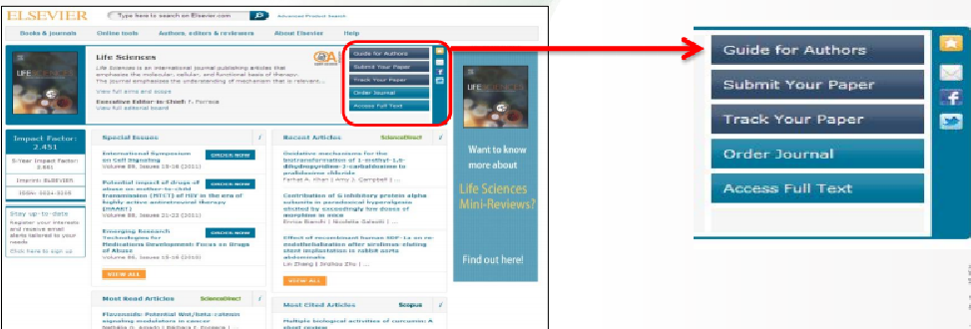
“Авторлар басшылығын” оқыңыз!
Бұл журналды Elsevier.com сайттан таба аласыз
Осы қолжазбаны қолданыңыз, (Text Layout, жиынтық, әлеміштер және кестелер, сілтемелер және т.д.). Ақырында бұл сіздің және редактордың уақыттарыңызды үнемдейді.
Редакторлар өздерінің уақыттарын дайындығы төмен қолжазбаларға жұмсағысы келмейді.

Slide 8
Жазу тәртібі
Келесі тәртіппен орындаңыз
Тақырыбы және Аннотациясы
Тұжырым
Кіріспе
Әдістер
Нәтижелері
Сараптама тұжырымы
Мәндер/Кестелер (сіздің жұмысыңыздың)

Slide 9
Зерттеу мақаласының жалпы құрылымы
Тақырып
Аннотация
Кілттік сөз
Негізгі мәтін
Кіріспе
Әдіс
Нәтиже
Сараптама
Қорытынды
Алғыстар
Қолданылған әдебиет
Қосымша мәлімет
Озықтық тематикалық қағаз көлемі
Жалпы нақты жалпы
Оған қарамастан біз мына тәртіп бойынша орындаймыз:
Суреттер және кестелер
Әдістер,нәтижелер және сараптама
Тұжырымдар және кіріспе
Абстракт

Slide 10
Тақырыбы
Оқырманның назарын аудару мүмкіндігі.
Естеріңізде болсын: оқырмандар әлеуетті авторлар.
Қысқа және толық қамтылған болу керек.
Рецензент тақырыптың дұрыс және осы мақаланы қамтуын қадағалайды.
Тақырыпты қоюда редакторларға жүгінудің қажеті жоқ.
Мүмкін болса техникалық жаргондардан алшақ болған дұрыс.
Сіз көп оқырмандарды қажет етесіз бе?
Соавторлармен ақылдасыңыз.

Slide 11
Тақырып
Тақырып болуы керек:
Қызықты,қысқа және толық қамтылған болу керек.
Деректер базасында және индекстер жүйесінде қолдануға сәйкес болуы керек.
Оқырмандарға тақырыпты талқылауға мүмкіндік беру.
Тақырып өзгермеуі керек.
Тривиалды жолдар болмауы керек.
Тақырып сұрақ болса көп жерде қабылданбауы мүмкін

